Slide 1
2025.10.20

Slide 2
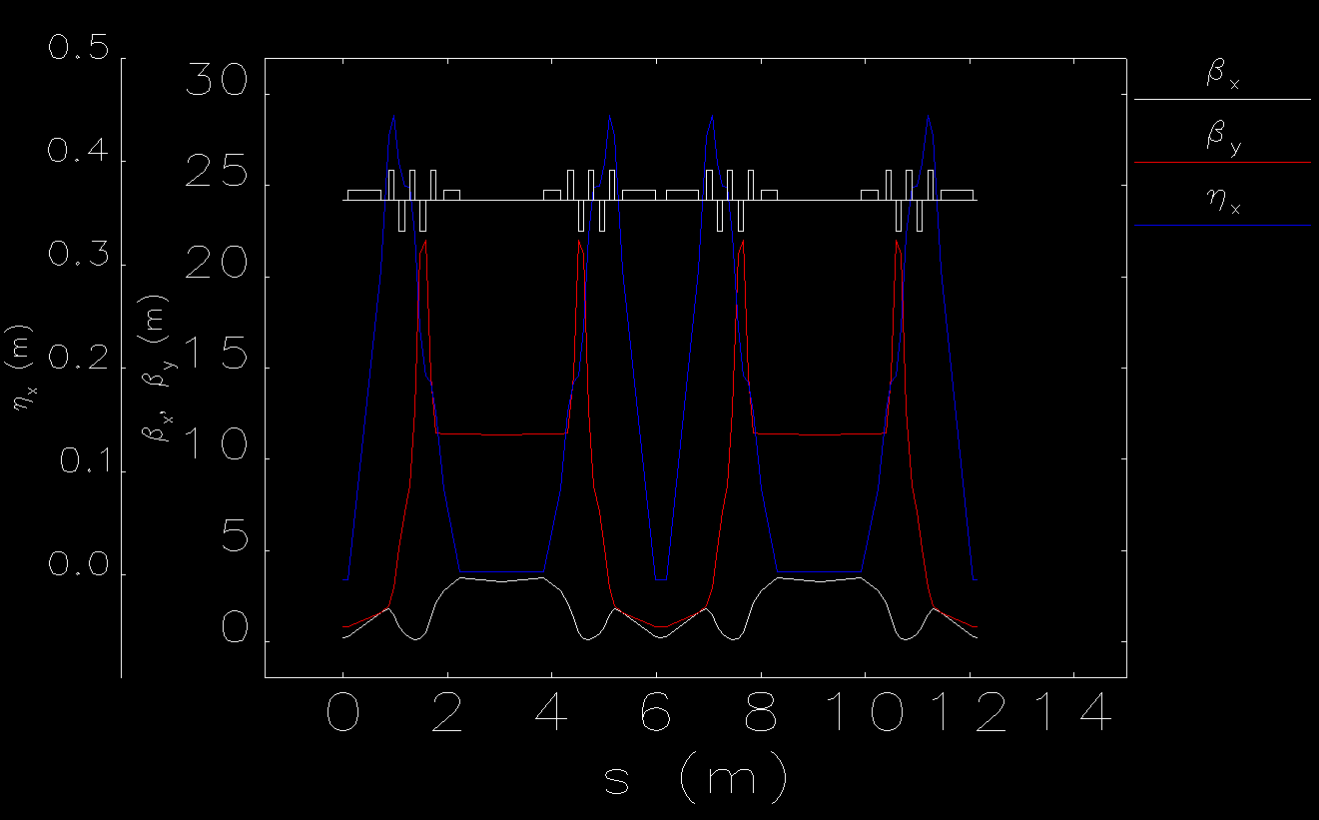
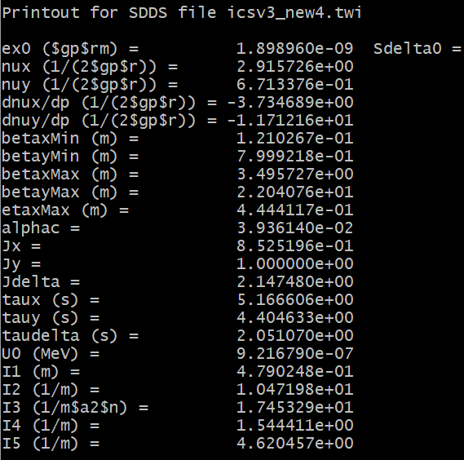

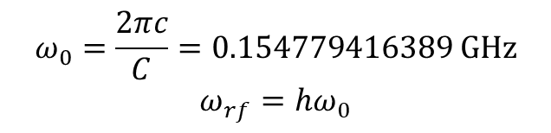
周长为12.16991m
$$ω_{0}=\frac{2πc}{C}=0.154779416389 GHz$$
$$ω_{rf}=hω_{0}$$
$$h=61$$
$$f_{rf}=1.502589837709 GHz$$

Slide 3
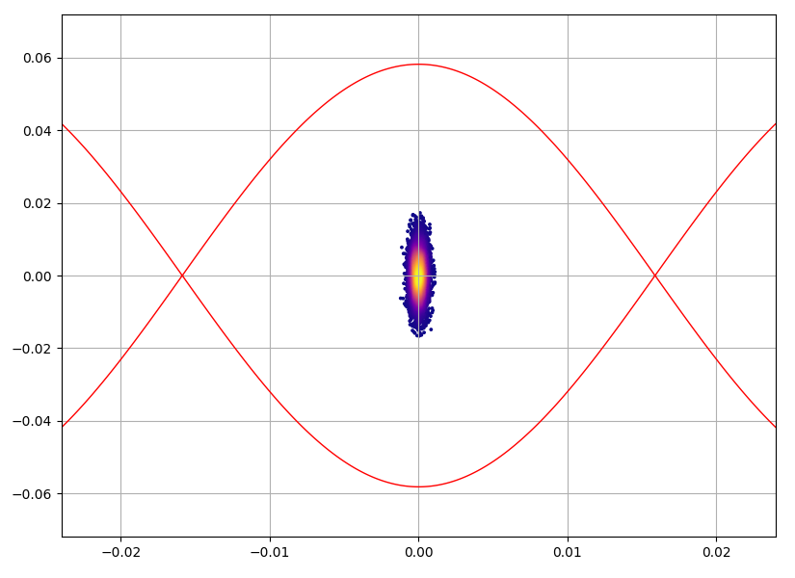
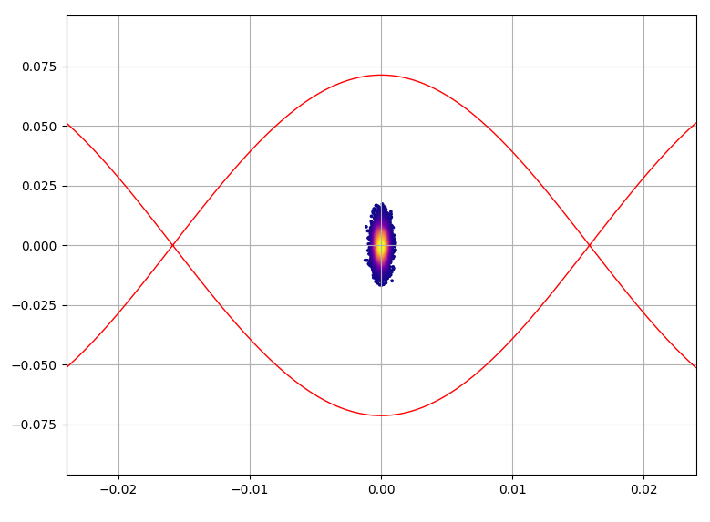
V=4MV
V=6MV
Std(p_ini)~0.005
感觉4MV足够了？
高频腔压为4MV，$U_{0}=0.921679 eV=eV\sin{φ_{s}}$， $φ_{s}=179.99998679$
辐射的影响很小，因此先不加入SREFFECTS元件，同步相位设置为180.

Slide 4
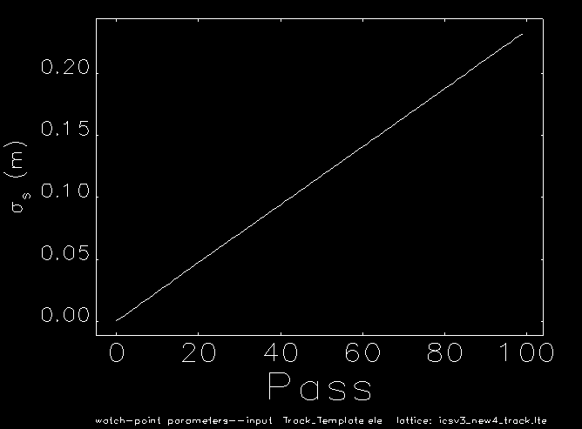
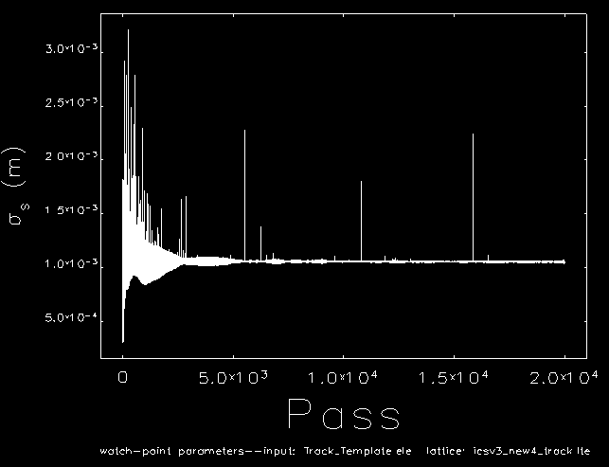
w/o RF
w/ RF
不加入RF时，束长始终增大，没有聚束
加入后束长在初始的振荡后逐渐不再明显变化；
有一些毛刺，主要是因为有一些粒子丢失（跑到了很远的地方），但计算rms时仍将其包括在内。

Slide 5
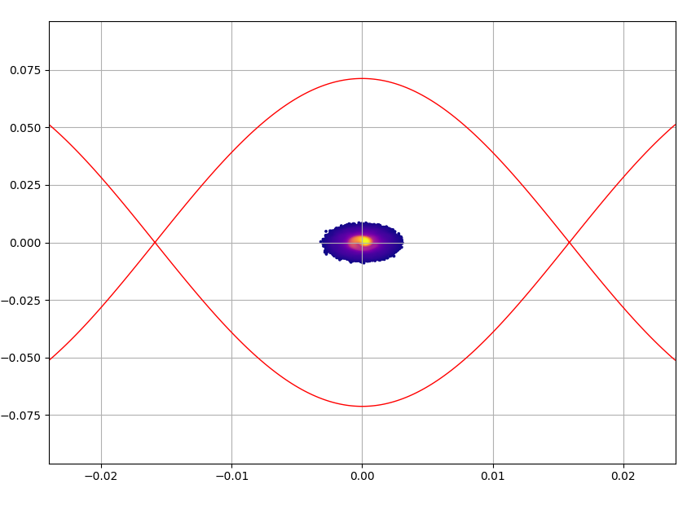
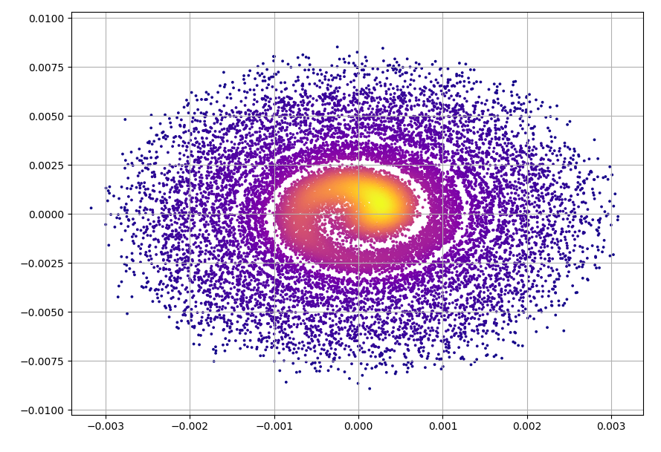
2w圈之后的相空间

